Slide 1
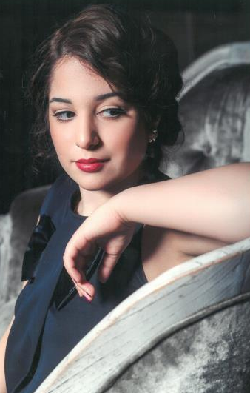
Как полюбить аудитора
Алавердян Ева
4 курс МБ

Slide 2

PricewaterhouseCoopers – Цена, вода, дом и еще какой-то Куперс?
Одна из компаний «большой четверки»
Направление деятельности – аудит и консалтинг
Клиенты – более 2000 российских компаний
Средний возраст сотрудников – 27 лет

Slide 3
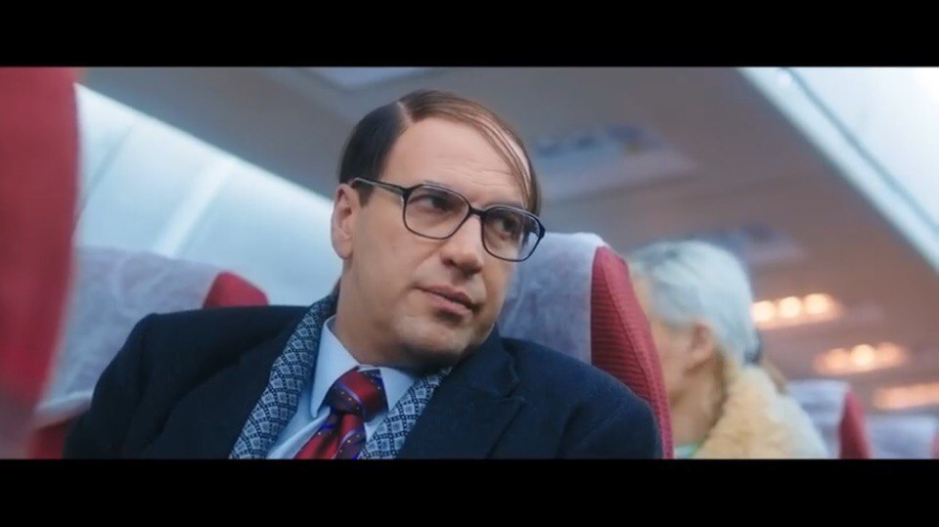
Добрый день, я – аудитор…

Slide 4
Статистика набора: Москва, Санкт-Петербург, Екатеринбург
70
14
4
43
Прошли HR интервью
Были приглашены на LoS интервью
Прошли интервью с менеджерам и ожидают интервью с партнером
Приняли offer (2 консультанта, 2 стажера)

Slide 5
Мои обязанности в PwC
Участие в формировании подхода к аудиту
Анализ и проверка данных
Финализация проектов
Общение с клиентом

Slide 6
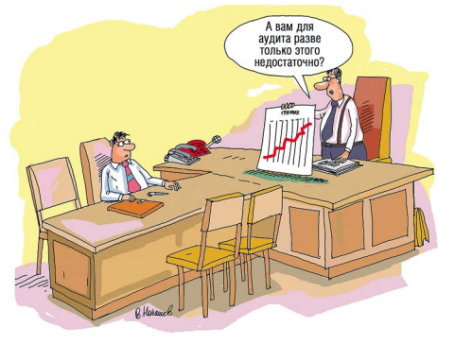

Основные проблемы

Slide 7
Есть решение!
Сотрудники – лицо компании Семь раз отмерь – один раз отправь e-mail Сила слова Гибкость бережет нервные клетки Слухи на руку Уверенность в каждом слове

Slide 8
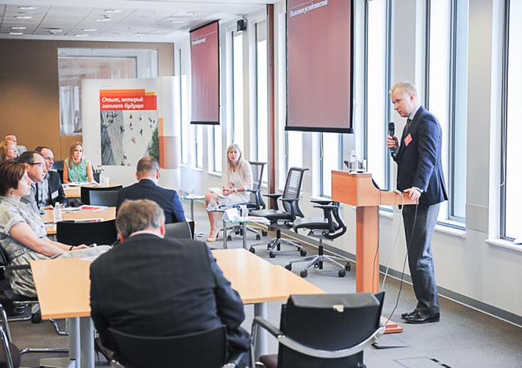
Выводы

Slide 9
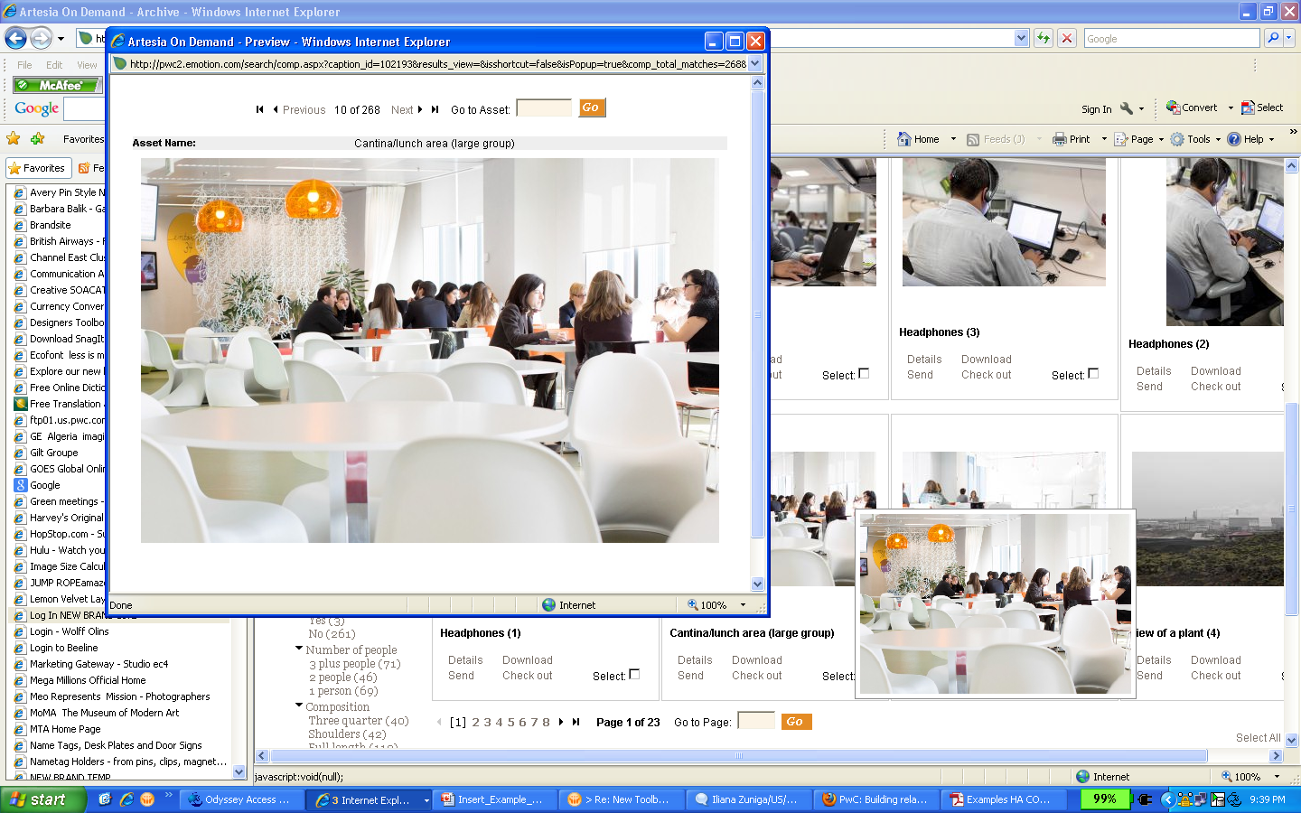
Я с радостью готова ответить на все ваши вопросы

Slide 10


Человеческий фактор в рекрутменте: этические проблемы
Овсепян Диана
4 курс ИБДА

Slide 11
План презентации
Основная информация о Kelly
Мои обязанности
Впечатление о практике
Человеческий фактор в рекрутменте

Slide 12
О компании
Основана в США в 1946 году
Осуществляет деятельность в 41 стране
Вышла на российский рынок в 1993 году
Входит в список Fortune Global 500 – рейтинг крупнейших компаний, критерием составления которого служит выручка

Slide 13

Деятельность компании
Поиск и подбор персонала
Обзор зарплат и исследования рынка
Администрирование персонала
Аутплейсмент персонала

Slide 14




Процесс подбора персонала
Запрос от компании-клиента
Назначение ответственного консультанта
Поиск релевантных резюме
Проведение собеседования
Отправление резюме клиенту

Slide 15



Мои обязанности
Поиск релевантных резюме
Проведение телефонного интервью
Составление резюме в соответствии со стандартом
Работа с базой данных
Проверка уровня владения английским

Slide 16


Мои впечатления
Адаптация
Социально-психологический климат
Переработки
Однообразная работа

Slide 17


Человеческий фактор в рекрутменте
Предрассудки и стереотипы
«Мираж самоотражения»
Умение кандидата «продать себя»
Настроение рекрутера

Slide 18
Спасибо за внимание!
Овсепян Диана
4 курс ИБДА

Slide 19

«Всегда ли «новое» является новым?
К вопросу об адаптации в некоммерческих организациях»
Яковлева Полина
3 курс МБ

Slide 20
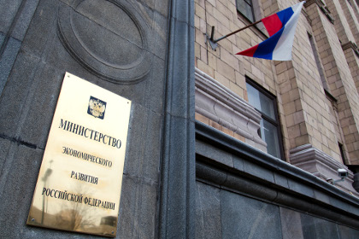
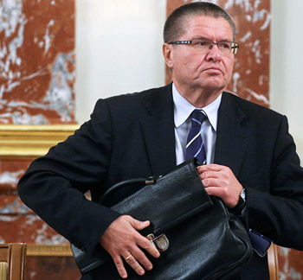
Моя практика
Минэкономразвития РФ, Сводный департамент прогнозирования макроэкономических процессов;

Slide 21

Принципиальные различия
Шаблоны в коммерческих организациях;
Советское наследие;
Стабильность;
Отсутствует teambuilding;
Различные цели.

Slide 22

Примеры
Никакой «раскачки» - отлаженная модель поведения сотрудника;
Вопросы решаются индивидуально, нет нужды в brainstorming;
Слабое неформальное общение, отсутствие свободного для этого времени.

Slide 23

Советы по адаптации
Знакомство сотрудника с коллективом;
Информирование новичка об устоях и принятых нормах;
Знакомство с рабочим местом;
Взаимодействие с коллегами;
Наставничество;
Небольшое дело мотивации ради.

Slide 24
Благодарю за внимание!

Slide 25
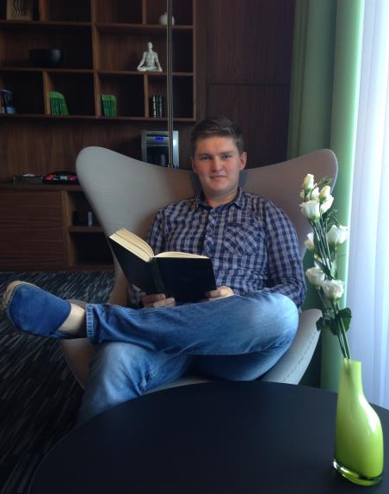
Производственная практика в
АНО ДПО
«Корпоративный университет Сбербанка»
Курсы повышения квалификации: а судьи кто?
Ухин Валентин
Студент 4 курса
ФМБДА ИБДА

Slide 26

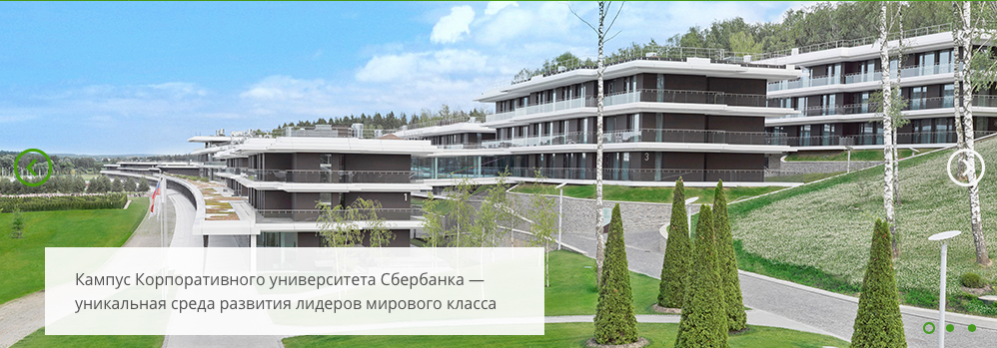
учрежден в 2012 году в статусе 100% дочерней организации ПАО Сбербанк
центр управления знаниями, идеологического обновления, хранения ценностей и опыта банка
«Я лидер, Мы – команда, Все - для клиента»

Slide 27



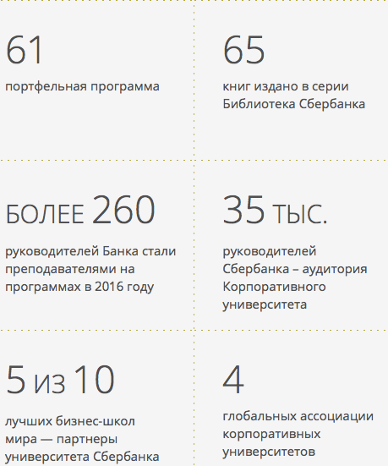
Факты и цифры

Slide 28

Модель корпоративного обучения
Форматы реализации программ
Электронные программы
Смешанные программы
Очные программы

Slide 29


Slide 30

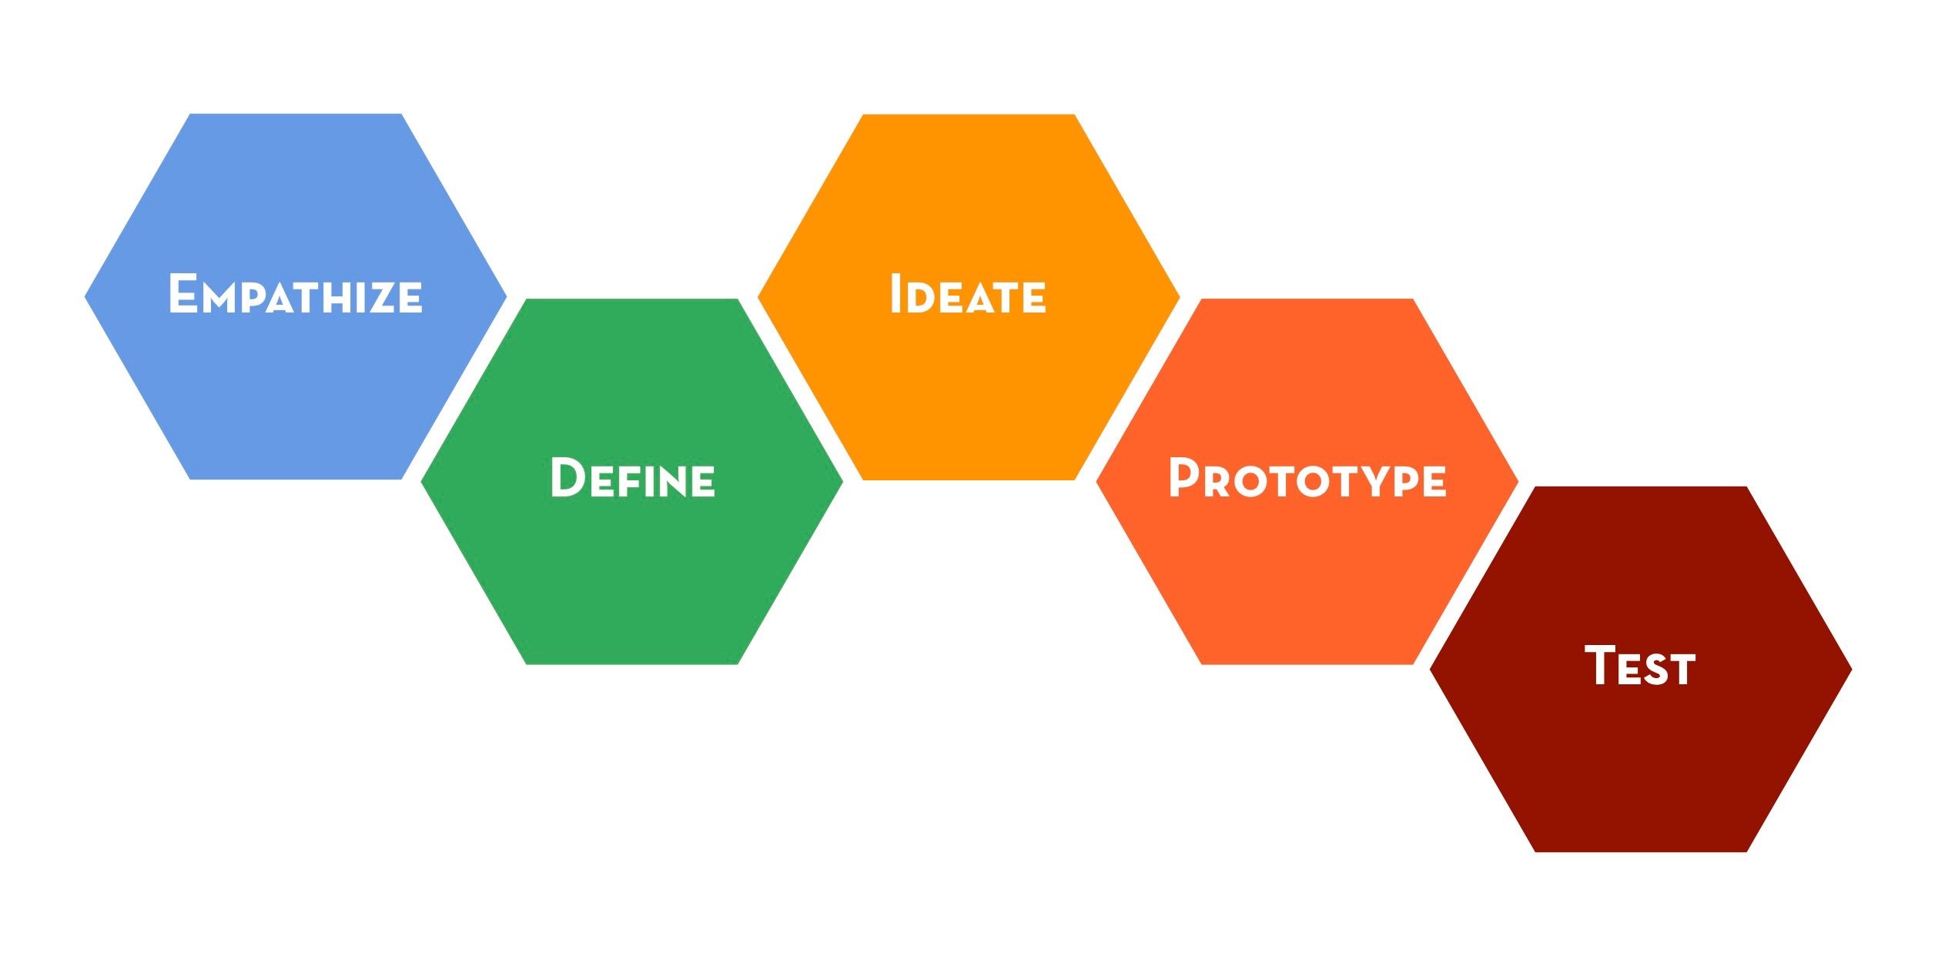
Школа дизайн-мышления
«Oт инсайтов к инновациям"
Целевая аудитория — руководители, ответственные за внедрение новых или совершенствование существующих продуктов, услуг, процессов.
Продолжительность программы – 2 месяца.
Численность одного потока – 25 человек.
Форма обучения-смешанная.
Цели программы — изучить основные принципы методологии дизайн-мышления; — развить навыки создания инновационных решений.

Slide 31



Обязанности и задачи
формирование приказов на зачисление слушателей программ
Подготовка и размещение на электронных носителях (видеостена, информационные стенды, айпады) стандартной информации о мероприятиях
Создание дайджеста для программы дизайн-мышления
- Помощь в реализации программ в соответствии со стандартом организации программ и мероприятий в Кампусе
Статистический анализ результатов анкет обратной связи от слушателей программ «от Инсайтов к инновациям»
участие в фокус-группах на стадии тестирования
Формирование списков слушателей и зачисление их через систему АСПК
Составление и обработка анкет обратной связи по программе

Slide 32
Курсы повышения квалификации: а судьи кто?
Эффективно?
Стоит ли это тех ресурсов, что на неё затрачиваются?
Кто оценивает результат?
Сама учебная организация
Заинтересованная сторона
Высокие показатели на выходе
Все довольны

Slide 33
Производственная практика в
АНО ДПО
«Корпоративный университет Сбербанка»
Ухин Валентин
Студент 4 курса
ФМБДА ИБДА

Slide 34

Портрет «уставшей» компании в интерьере
Субботина Мария
4 курс УП

Slide 35
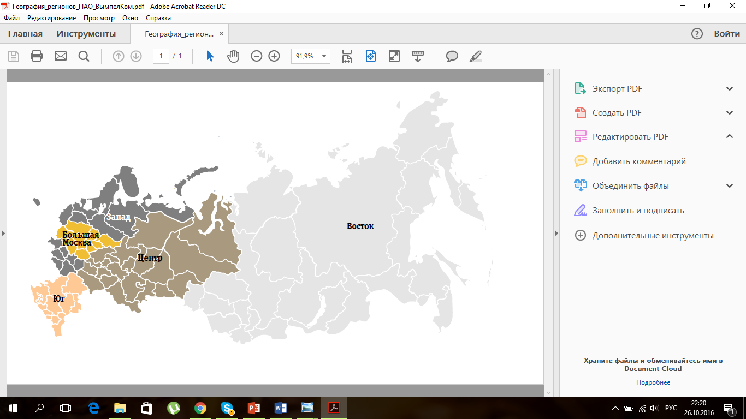
О компании
Голландия, Амстердам 1991г.
14 стран мира
15 000 сотрудников
Более 200 000 000 клиентов в мире
Топ – 4 операторов связи в России
57 400 000 абонентов в России
«Билайн»: выручка 2Q’16 – 66.7 млрд. руб.

Slide 36


HR
Блок по управлению персоналом, организационному развитию и поддержке
Дирекция по взаимодействию с функциями и регионами
Отдел по подбору и адаптации персонала
Служба кадрового администрирования и охраны труда
Служба по региональному подбору
Дирекция по управлению талантами и развитию персонала
Отдел технического и ИТ обучения
Отдел развития и поддержки системы обучения
Дирекция по компенсациям и льготам
Дирекция по организационному развитию
Департамент корпоративной культуры и внутренних коммуникаций
Служба развития лидерства и менеджмента
Служба обучения продажам и обслуживанию
Служба по развитию управленческих компетенций
Развитие внутренних тренеров
Отдел мотивационных программ
Служба компенсаций
Отдел льгот
Служба бюджетирования, контроля и отчетности
Внутренние коммуникации
Веб-коммуникации
Корпоративная культура
Корпоративные мероприятия

Slide 37


От чего зависит рейтинг?
Поведение компании на рынке
Размер компании
Сфера деятельности компании
01
02
03

Slide 38





Причины потери позиций крупными игроками
Падение рейтинга в связи с деятельностью, поведением компании
Падение рейтинга в связи с «накопленной усталостью» компании

Slide 39


Причины потери позиций крупными игроками
1
Политика компании
Портфель услуг
Отношение к клиентам
Концентрация внимания на имидже, а не репутации
5
Этап жизненного цикла
Частый подбор топ менеджмента
Структура компании
Процесс принятия решений
2
6
3
7
4
8

Slide 40






Портрет «уставшей» компании
Реструктуризация
Реклама услуг
Большая доля рынка
Уменьшение коммуникаций
Пассивность в урегулировании жалоб
Рост обвинений со стороны компании
Отсутствие стремления развиваться

Slide 41
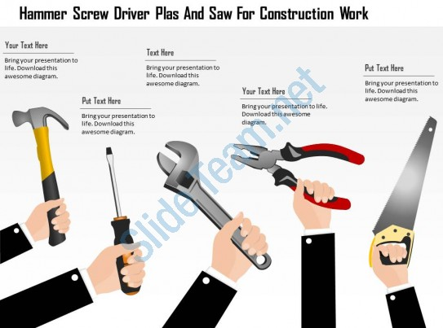



Пути решения
Выявление причин:
Анализ деятельности
Выявление слабых сторон
Деятельность:
Реструктуризация
Фокус на ключевом производстве
Оперировать в меньшем количестве регионов
HR инструменты:
Укрепление оптимизма внутри компании
Поощрение инициативы
Повышение мотивации
Управление:
Подчеркивать личную ответственность
Коммуникации:
Поддерживать диалог с клиентом, выстраивать
Сделать информацию доступной
1
2
3
4
5

Slide 42

Спасибо за внимание!
Презентацию подготовила: студентка 4 курса
Направления УП
Субботина Мария

Slide 43

Итальянцы в России:
День сегодняшний
Мицко Вероника
4 курс МБ

Slide 44



Slide 45

Моё отношение к работе
Многозадачность
Ответственность
Исполнительность
Энтузиазм
Первый серьёзный опыт

Slide 46

Почему итальянцы активно продолжают развивать бизнес на территории нашей страны и как им это удаётся?

Slide 47
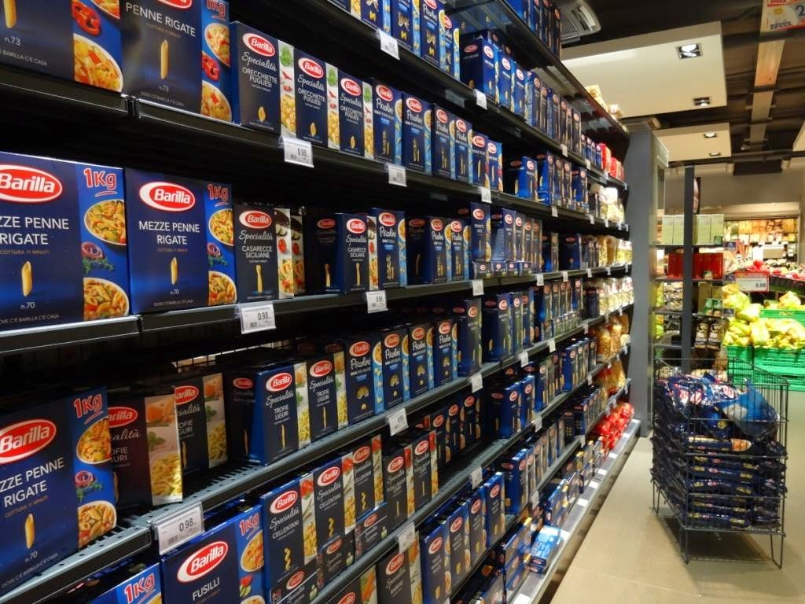

Slide 48


Slide 49



Slide 50
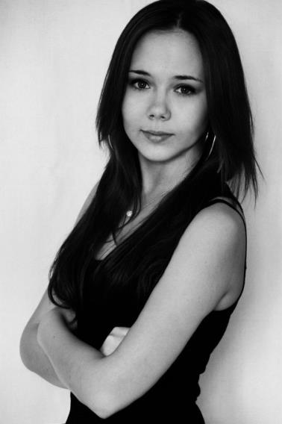
И еще раз об итальянском менеджменте
Мосолова Анастасия
4 курс ИБДА

Slide 51
Agenda
О компании и история практики
1
Итальянский менеджмент в России
2
Где же лучше работать?
3

Slide 52

ПАО «Энел Россия»
Группа Enel
Крупнейшая электроэнергетическая компания Италии
Представлена в 32 странах, на 4 континентах
61 миллион потребителей в мире
Enel владеет 56,4% ПАО «Энел Россия»
ПАО «Энел Россия»
4 производственных филиала
Котировальный список А1 «ФБ ММВБ»

Slide 53

История работы
Заполнение личных документов
Организация подписей
Заполнение 1С
HR Admin
Подготовка материалов
Перевод документов
Анализ обратной связи
Секретарь HR Business Partner
Перевод документации
Подготовка презентаций
Организация тренингов
Анализ проведенных оценок
Обучение и развитие
Данные: Willis Towers Watson

Slide 54
Итальянский менеджмент в России
Преимущества | Недостатки
Активное развитие инноваций (Enel Green Power, Enel Open Power) Международная мобильность (Enel Mobility Program) Европейский подход к работе Гибкий график Инвестиции компании в своих сотрудников Внутренняя мобильность и развитие Высокие зарплаты, годовые бонусы, возможность влиять на свое вознаграждение | Коммуникации (разный менталитет, язык общения, временная разница) Большая зависимость от Глобальной Генерации Рима Большие потоки информации «Итальянский английский»

Slide 55
В какой компании лучше работать?
Инновации
Подход к работе
Перспективы развития
В компаниях с кросс-культурным менеджментом инновации развиваются быстрее и чаще применяются на практике
Российские компании более консервативны
В кросс-культурных компаниях больше возможностей принимать участие в инновационных проектах
В международных компаниях распространен гибкий рабочий график, плавающие выходные
Международные конференции, совещания и выездные мероприятия
В российских компаниях больше внешнего контроля, чем внутренней мотивации
Международная мобильность, стажировки, внутренняя мобильность
В кросс-культурном менеджменте применяются практики кадрового резерва, ИПР, MBO, KPI, SIO
В российских компаниях данные программы больше существуют на бумаге

Slide 56

Спасибо за внимание
Мосолова Анастасия
4 курс ИБДА

Slide 57
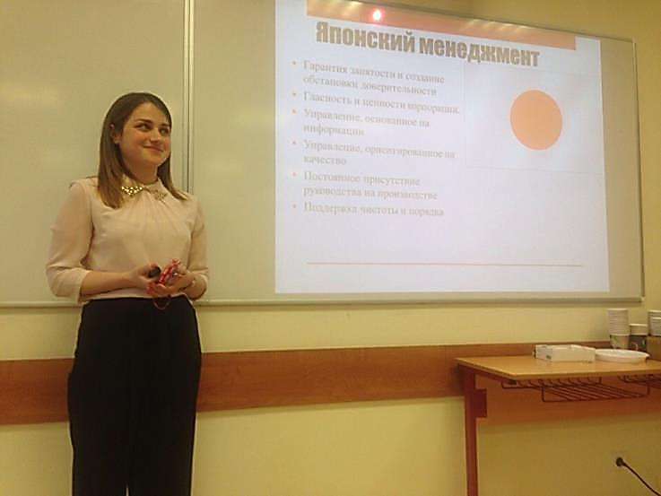
Ангелина Шпак
«Приживается ли японский менеджмент на русской почве»

Slide 58

ООО «ЮНИКЛО (РУС)»
Подготовила:
Шпак Ангелина
ИБДА,УП, 3 курс

Slide 59

Японский менеджмент
Гарантия занятости и создание обстановки доверительности
Гласность и ценности корпорации.
Управление, основанное на информации
Управление, ориентированное на качество
Постоянное присутствие руководства на производстве
Поддержка чистоты и порядка

Slide 60
Описание организации
Компания была основана в 1949-м году, входит в компанию Fast Retailing
Сфера деятельности- розничная сеть повседневной одежды
Месторасположение: более 1200 магазинов в Японии, Китае, Корее, Тайланде, Сингапуре, Гонконге, Малайзии, Великобритании, Франции, России, США и на Филиппинах
Первый магазин в Москве в 2010-м году
Отделы компании: бухгалтерия, отдел маркетинга, HR-отдел, отдел продаж, логистика

Slide 61
HR-отдел
Моя должность- ассистент HR-менеджера
Планирование необходимости в персонале
Привлечение, отбор и оценка персонала
Повышение квалификации персонала и его переподготовка
Увольнение персонала
Построение и организация работ
Заработная плата
Управление затратами на персонал

Slide 62
Обязанности
Контроль выхода персонала в отпуск, ведение базы данных по отпускам персонала
Составление отчетностей по выходам на работу и опозданиям персонала
Присутствие и участие при проведении собеседований
Участие в совещаниях как внутри магазина, так и в главном офисе
Помощь в обучении персонала и стремление их соответствия стандартам компании
Выявление сильных и слабых сторон персонала в торговом зале
«Один день в качестве продавца-консультанта»

Slide 63
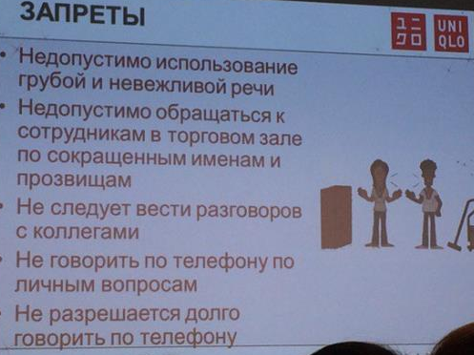
Собеседование на должность продавца-консультанта. Основные критерии отбора
Студенты
Азиатская внешность
Быстрота
Коммуникабельность
Владение английским
Наличие глухонемых !

Slide 64
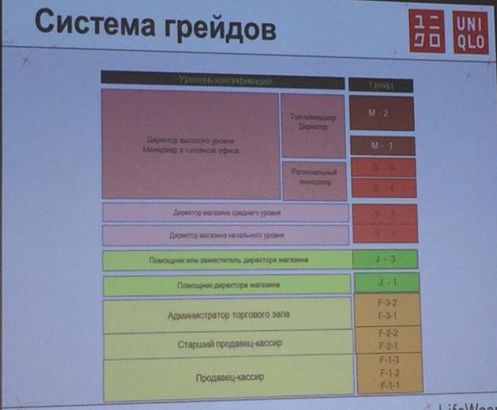
Карьерная лестница в компании

Slide 65
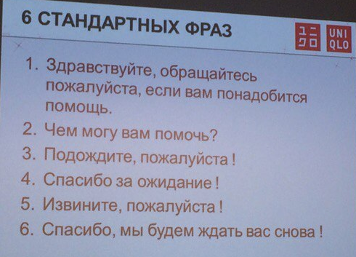
Корпоративная культура компании. Ценности
Thank u cards
Team talks
CS конкурс
Корпоративы
Спортивные забеги
«6 стандартных фраз»

Slide 66
Приобретенные навыки
Получения знаний японских стандартов работы
Практика владения английским языком
Планирование времени
Общение с персоналом и директорами, коммуникативные навыки
Внесение собственных предложений, проявление инициативы

Slide 67
Впечатления о практике
Отношения в коллективе базируются на всеобщем равенстве, легкость при общении как с персоналом, так и директорами магазина
Отзывчивость менеджеров, желание помочь и ответить на все интересующие вопросы
Считаю свою работу большим опытом в сфере работы с людьми и документацией
Положительные впечатления от работы и слаженной команды
ПРАКТИКА- ЭТО ОТЛИЧНАЯ ВОЗМОЖНОСТЬ ДЛЯ ВСЕХ И КАЖДОГО!

Slide 68

Спасибо за внимание!

Slide 69



Российский сервис.
Как сделать гостеприимство гостеприимным?
студентка 4 курса ИБДА
Француз Екатерина

Slide 70
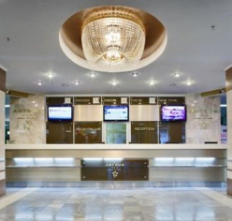
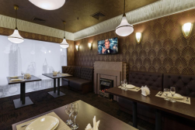
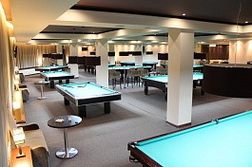
О гостинице
Гостиница была построена в 1980 г.
495 номеров на 33 этажах
спа- и фитнес-центр
конференц-залы
рестораны
бильярд

Slide 71

Российский гостиничный бизнес сегодня
Пережитки социалистической эпохи
Дефицит квалифицированных кадров
Отсутствие продуманной системы мотивации

Slide 72

Выход на новый уровень
Разработка и адаптация подходящей системы мотивации

Slide 73

Выход на новый уровень
Внедрение системы лояльности

Slide 74


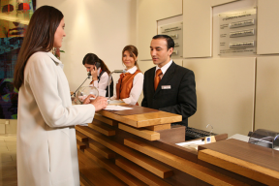
Выход на новый уровень
Обучение персонала

Slide 75

Спасибо за внимание!

Slide 76


Тише едешь – дальше будешь
Или как маленькой логистической компании выжить в условиях жесткой конкуренции
Колобашкина Елизавета
3 курса МБ

Slide 77


Дата основания: 2003 год
15 сотрудников

Slide 78

20 000 сотрудников
Более 2 миллионов клиентов

Slide 79

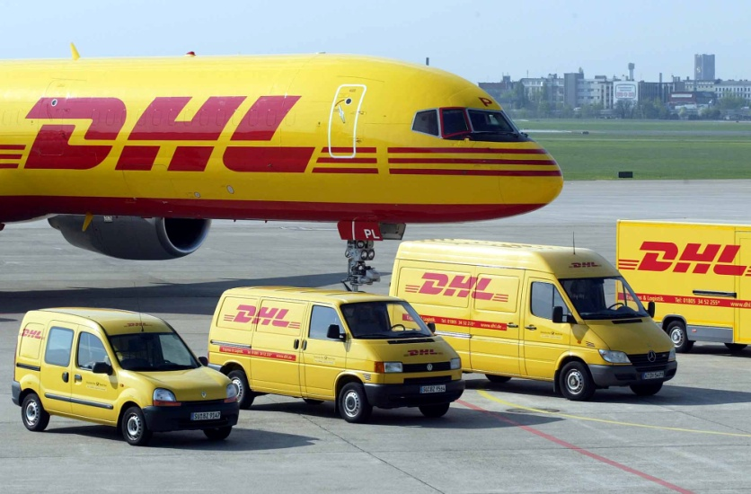
Более 220 стран и территорий мира

Slide 80

Логистика – это управление какими-либо потоками на основе их оптимизации

Slide 81
Таможенная стоимость товара
Изначальная стоимость товара
Стоимость перевозки
Страховка

Slide 82





1. Консолидация груза

Slide 83

2. Подбор персонала

Slide 84

3. Страхование

Slide 85

4. Репутация – лучшая реклама
Word-of-mouth advertising

Slide 86

КАЧЕСТВО
НАДЕЖНОСТЬ
СКОРОСТЬ

Slide 87
Спасибо за внимание!

Slide 88
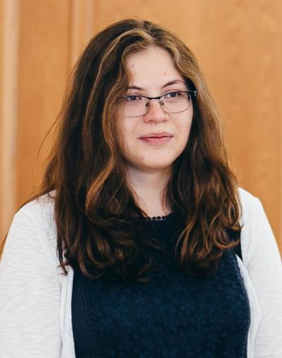
Бизнес-школы и корпоративные университеты: конкуренты или союзники?
Исхакова Фарида
Студентка 4 курса
ФМБДА ИБДА

Slide 89
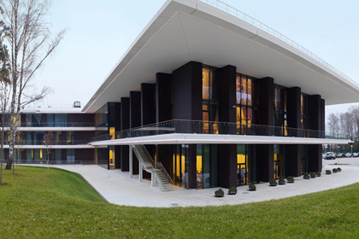

Корпоративный университет
в портфеле 80 программ развития корпоративных и профессиональных компетенций
35 тыс.руководителей Сбербанка – аудитория КУ
5 из 10 лучших бизнес-школ мира — партнеры университета Сбербанка
учрежден в 2012 году в статусе 100% дочерней организации ПАО Сбербанк
«Я лидер, Мы – команда, Все - для клиента»

Slide 90
Задачи корпоративного университета
удержание ценных кадров
облегчение процессов реорганизации компании
укрепление корпоративной культуры
идеологическое обновление
агрегирование опыта и знаний компании

Slide 91
Структура Корпоративного Университета
Ректорат
блок по учебной работе
блок по учебно-методической работе
блок по прикладным исследованиям
школа розничного бизнеса
школа развития корпоративных компетенций
школа финансов
школа IT-трансформации бизнеса
школа риск-менеджмента

Slide 92

Школа риск-менеджмента
Реализует две программы обучения:
Риск-менеджмент I для линейного менеджмента.
Риск менеджмент II для среднего менеджмента.
Методы обучения
вебинары
бизнес-симуляции
разборы кейсов
дискуссии в малых группах
индивидуальные домашние задания
тестирования

Slide 93
Методы обучения
игровая бизнес-симуляция World of Banks
World of Banks – бизнес-симулятор среды банка, используемый для развития и применения знаний слушателей по управлению рисками, финансовыми ресурсами и доходностью с учетом риска.
Общекомандные цели
Стоимость акций банка
Суммарные выплаты дивидендов
Рентабельность капитала с учетом риска (RAROC)
Рентабельность собственных средств (ROE)
Достаточность капитала
Аппетит к риску
Индивидуальные цели
Председатель Правления
Директор по Рискам
Директор по Финансам
Руководитель Корпоративного блока
Руководитель Розничного блока
Руководитель Международного блока
Итоговый результат игры

Slide 94



Особенности программ бизнес-школ
наделяют знаниями опережающего характера
позволяют взаимодействовать в кросс-отраслевых командах слушателей с разноплановым опытом
развивают лидерский потенциал
формируют универсальные компетенции вне конкретной отрасли

Slide 95
Спасибо за внимание!

Slide 96
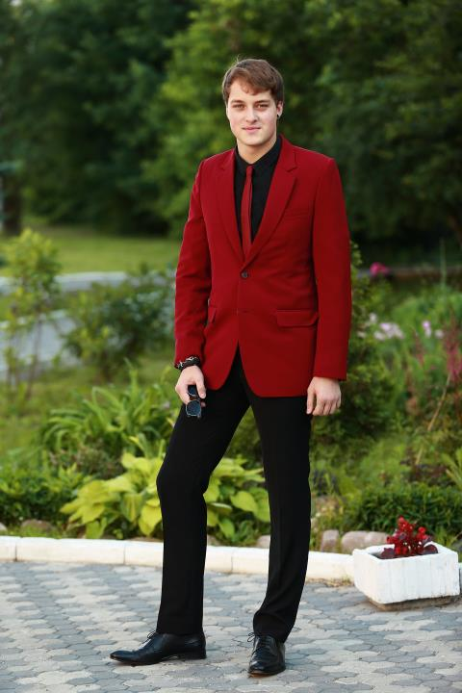
START-UP
Проблемы и радости
Воробьев Александр
4 курс МБ

Slide 97
Алгоритм поведения студента
Анализ рынка
Осознание собственной потребности
Тут у всех по разному
Инвестор или работодатель ?

Slide 98

с чего начать ?
Все очень плохо

Slide 99

Изучение областей

Slide 100

Нормализация
Теперь хорошо

Slide 101
Плюсы своего дела
Учебный характер
Опыт работы
Деньги

Slide 102

Что дальше ?

Slide 103
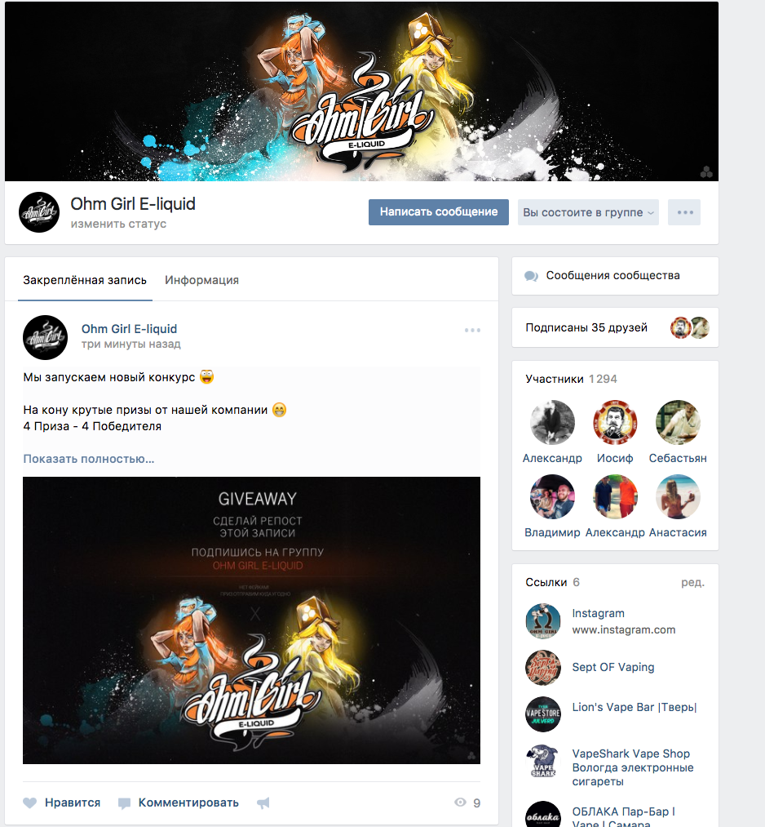

Slide 104
Спасибо за внимание !

